Slide 1
Eindproject informatica: “Keuzedomein”
Aan de slag met een van de keuzedomeinen van Informatica

Slide 2


Algemene opzet
Grote keuzevrijheid om eigen project op te tuigen met voorwaarde:
Het moet (binnen ruime opvatting) passen in het door jullie gekozen domein (overzicht volgt)
Groepsopdracht met 2 á 3 personen.
Projectmanagement is essentieel onderdeel van het project (en de beoordeling): Volgens Scrum/Agile methode.
Project mag een product zijn (website, app, robotica, etc.), maar een onderzoek/maatschappelijk thema mag ook!

Slide 3
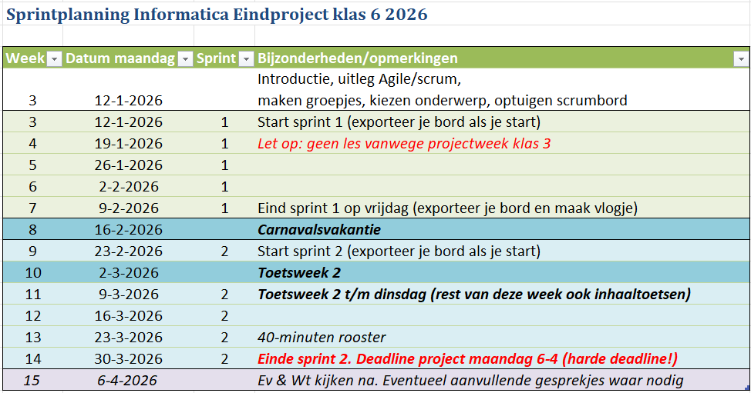
Tijdspad, beoordeling en weging
SE valentie 4 (= 2x een normale PO)
33% projectmanagement
66% product
± 8,5 lesweken --> ± 20 lessen
Lessen + thuiswerk = 35 SLU p.p.
Planning in 2 “sprints” → Harde deadline: 6 april

Slide 4

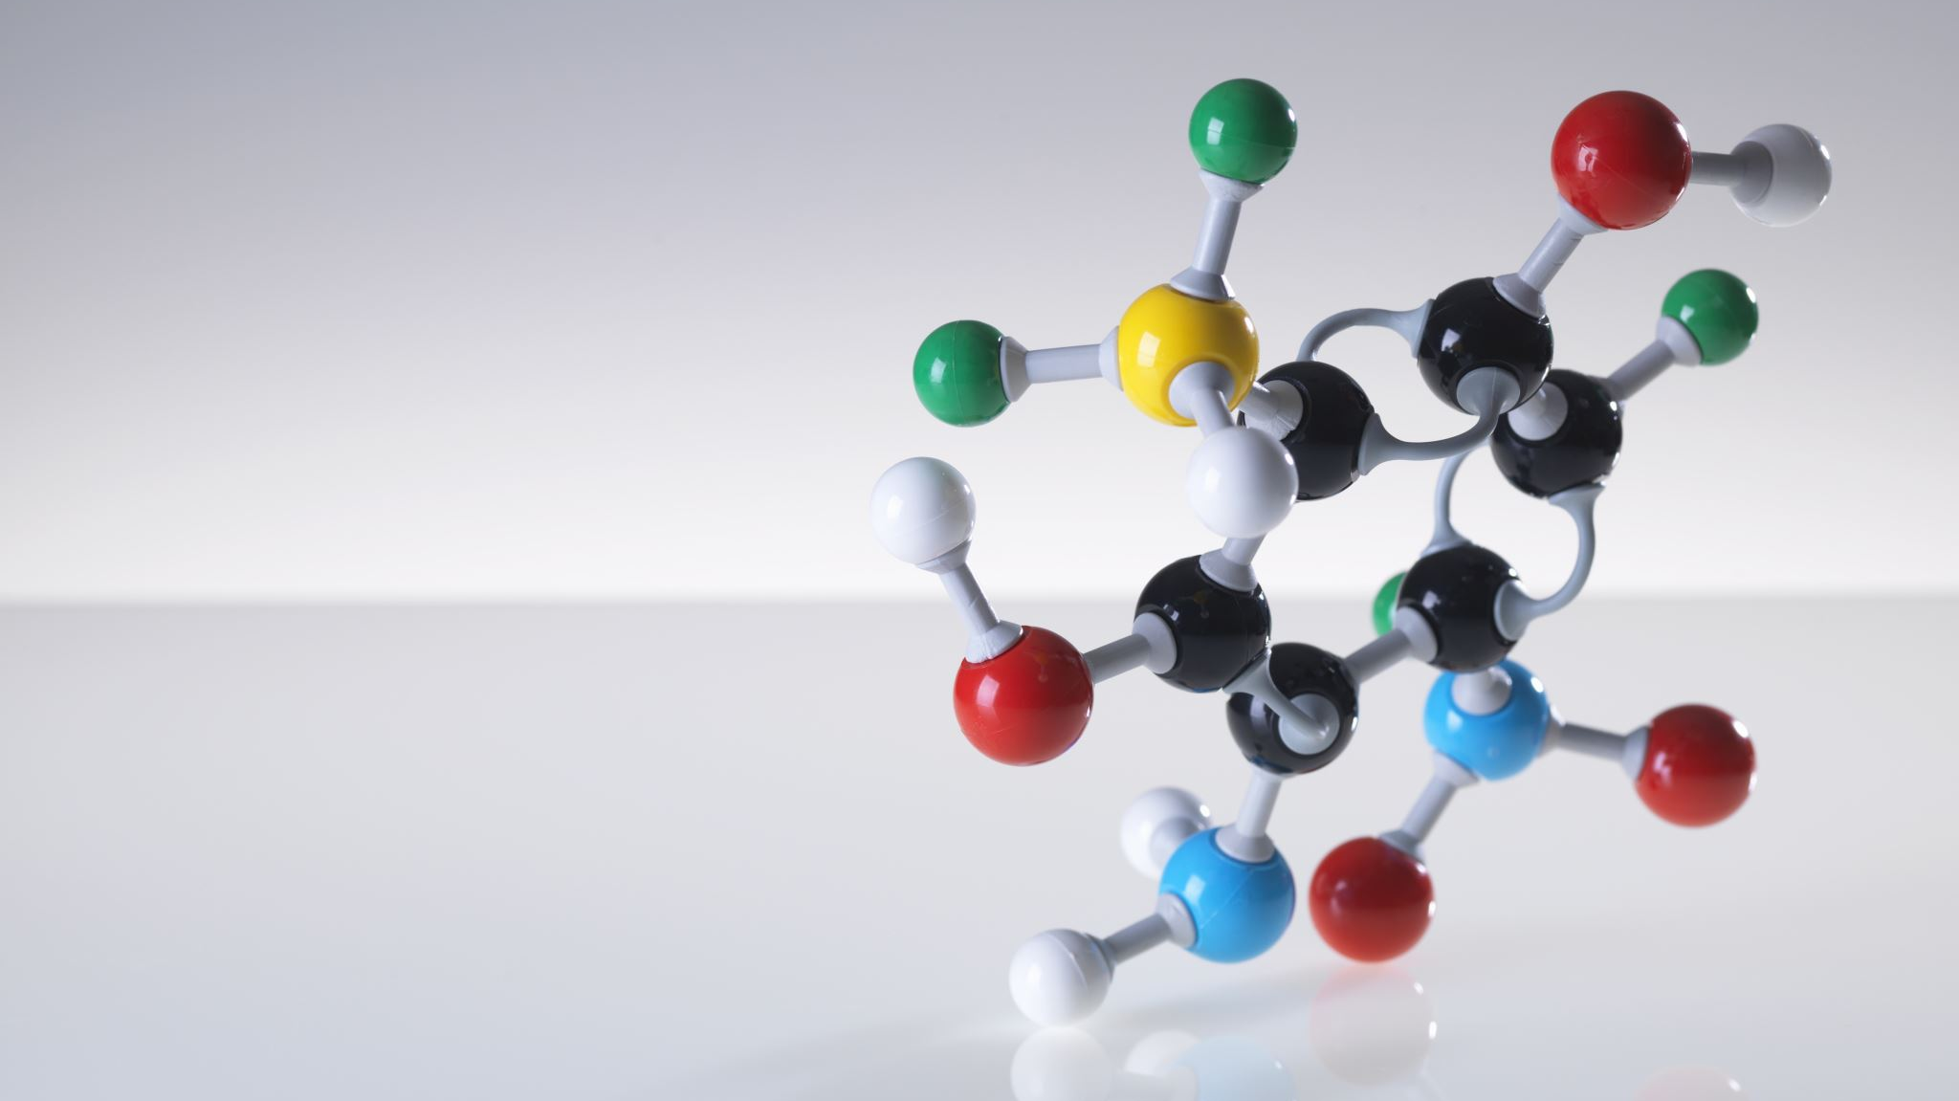
Keuzedomeinen (1)
Domein G: Algoritmiek, berekenbaarheid en logica Dieper in algoritmen en de complexiteitsberekeningen daarvan duiken
Domein H: Databases Informatiemodellen opstellen en vertalen naar Database-structuur. Experimenteren met andere database dan relationeel (SQL)
Domein I: Cognitive computing Generatieve en classificerende AI toepassingen, “intelligent” computergedrag
Domein H: Computerarchitectuur Werking van computers op niveau van schakelingen en machinetaal (NAND2Tetris project is mooie invulling hiervan)

Slide 5
Keuzedomeinen (2)
Domein L: Netwerken Werking van computernetwerken (bv. Filius), gedistribueerde systemen en netwerksecurity
Domein N: Security Cybersecurity, hacking, analyse van en advies op kwetsbaarheden
Domein O: Usability Onderzoek naar en ontwerp van gebruikersinterfaces
Domein Q: Maatschappelijke en individuele invloed van informatica Positieve en negatieve effecten van informatica op de maatschappij.
Domein R: Computational Science Computermodellen gebruiken als simulatie voor onderzoek van een ander vakgebied (zoals natuurkunde, biologie, sociologie, etc.)

Slide 6
Opstart project
Deze les:
Groepjes maken (liefst op gedeelde interesse) en doorgeven aan Wt
Keuzethema uitkiezen (uitgebreidere beschrijvingen staan op informaticasite)
Brainstormen over mogelijke invullingen van het project
Kiezen tools en vorm eindproduct
Volgende les:
Uitleg scrum agile en start sprint 1

Slide 7
Mogelijke vormen eindproduct (naast projectverslag en agile/scrum vereisten)
Computerprogramma (Python, Godot, …)
Simulatie
Tool
Game (mits te koppelen aan gekozen domein)
Physical computing product (Arduino, Raspberry Pi)
3D animatie voor bv. uitleg van een principe (Blender)
Website met uitleg/voorlichting/presentatie over onderzocht onderwerp
Onderzoeksverslag

Slide 8
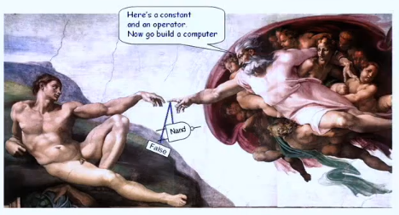
Speciale optie domein H Computerarchitectuur: NAND 2 TETRIS
Uitdaging voor de echte Informatica held
Fundamentele informatica. Niveau: 1e jaar universiteit (Harvard)
Bouw een (virtuele) computer vanaf de grond af op en programmeer een tetris game ervoor
Logische poorten -> Hardware -> Machinetaal -> Hogere programmeertaal -> Operating system -> Software
Zelfstudie! Individuele opdracht met eindgesprek
Overleg met Wt voor meer info en afspraken

Slide 9
Inleveren en deadline
Deadline: maandag 6 april
Tussendeadline sprint 1: vrijdag 13 februari
Harde deadline: SE cijfercontrole (vaststelling definitieve SE cijfers) op 15 april
Week na deadline:
Wt en Ev kijken (als de brandweer) na.
Indien nodig: gesprekjes voor extra uitleg/verheldering
Nand2Tetris eindgesprekjes

